Slide 1
设计项目
现代简约 · 概念方案
53 m² · 4室
AI 辅助概念设计方案

Slide 2
01
设计定位
以中性色为基调的现代简约住宅，通过木饰面与微水泥的材质碰撞，营造温润有序的居住空间。
现代,简约,自然

Slide 3
02 空间概况
客厅
6000×4500 mm
27.0 m²
厨房
3600×3600 mm
13.0 m²
主卧
3300×3000 mm
9.9 m²
卫生间
1800×1500 mm
2.7 m²

Slide 4
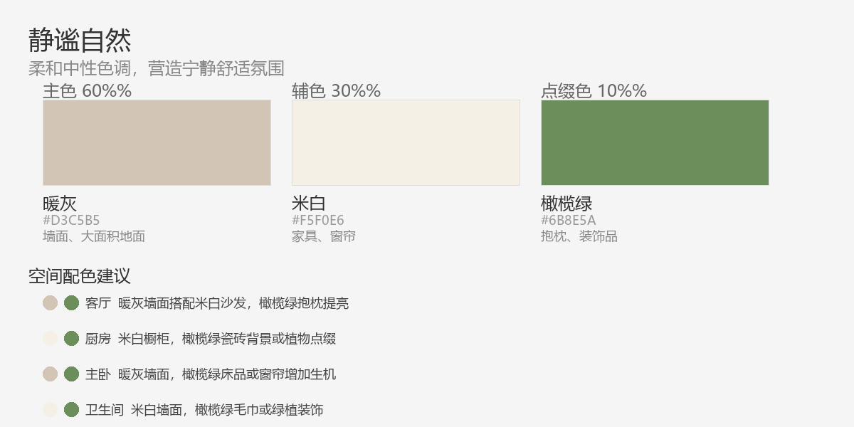
03 色彩方案

Slide 5
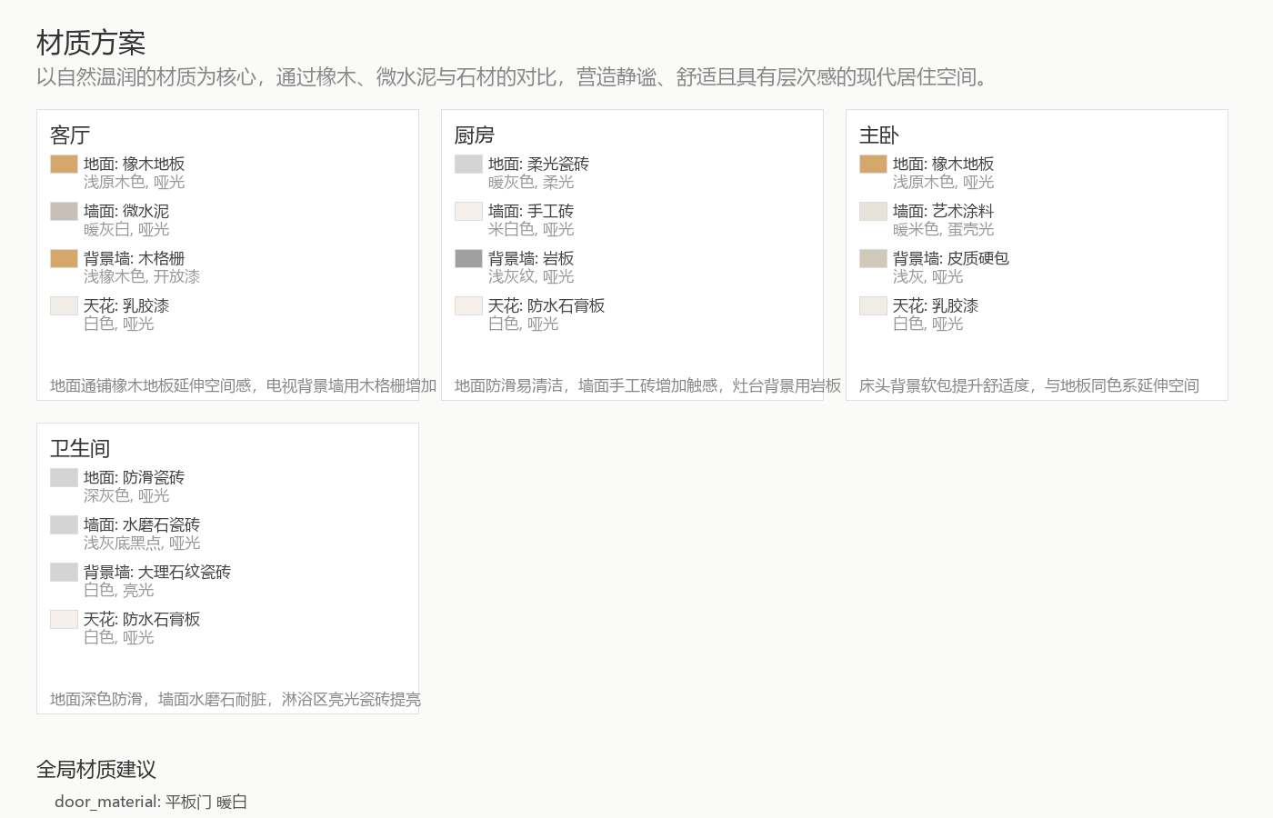
04 材质方案

Slide 6
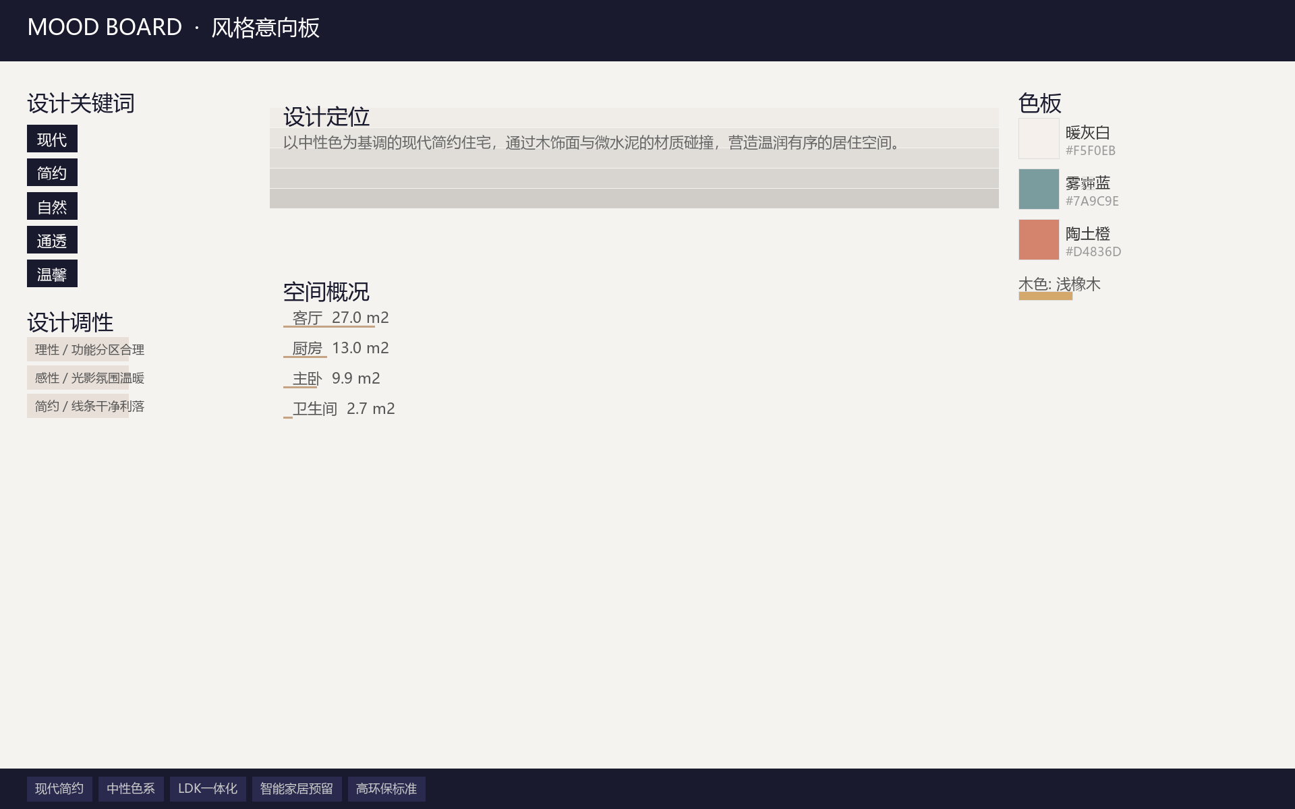
05 风格意向板

Slide 7
06 布局方案
【AI 布局建议】方案A
核心理念: 以开放式LDK为核心，优化采光与动线，打造通透舒适的家庭核心区
▶ 客厅
沙发靠西墙放置，L型布艺沙发，尺寸建议2800×1800，避免遮挡南向采光
电视墙设在东墙做整面收纳柜，深度400mm，搭配投影幕布，保持墙面简洁
南侧落地窗前保留1200mm通道，保持采光通透，可放置矮柜或休闲椅
客厅与厨房之间可设置半高隔断或吧台，增加空间互动
L型沙发 [2800×1800] 灰色布艺
茶几 [1200×600] 岩板
电视柜 [3000×400] 悬空木制
落地灯 [φ400] 金属+布艺
⚠ 梁结构位于客厅与厨房交界处，吊顶可做局部平顶或弧形过渡，避免压抑
▶ 厨房
采用U型橱柜布局，充分利用三面墙体，操作台面连贯

Slide 8
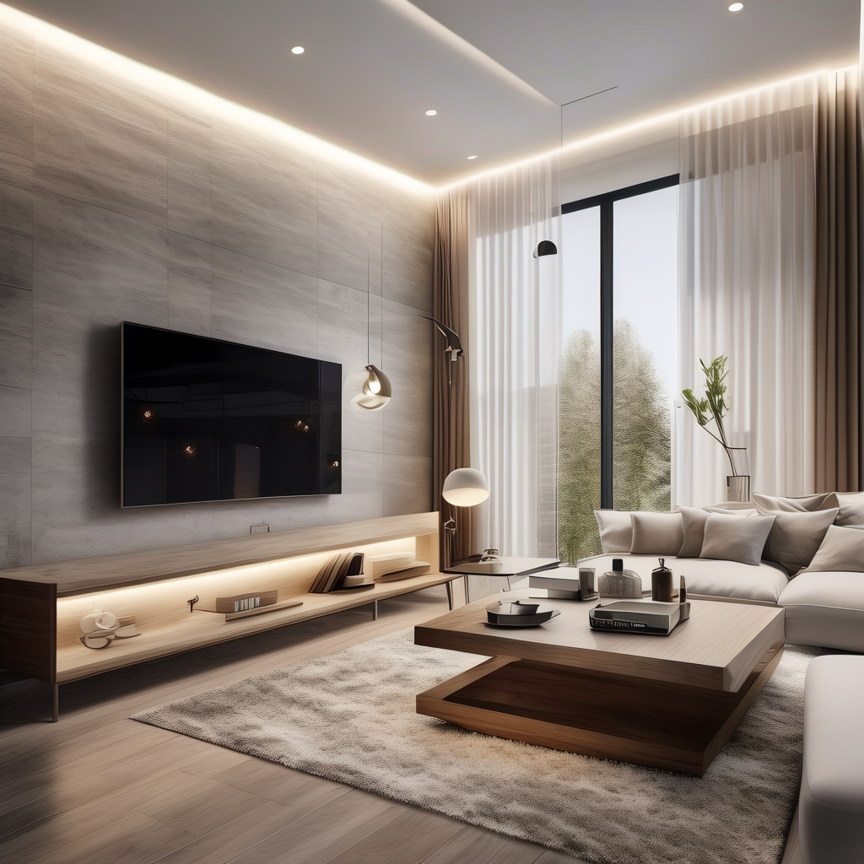
07 客厅 氛围图

Slide 9
谢谢观看
期待与您共同实现这个理想家

